Slide 1








КГБПОУ «Бийский государственный коледж»
Тема: Лучшая пракатика наставничества по форме «Педагог-студент»
Фефелова С.А., преподаватель высшей категории
Жудина А.Н., мастер производственного обучения
Барнаул, 2025 г

Slide 2

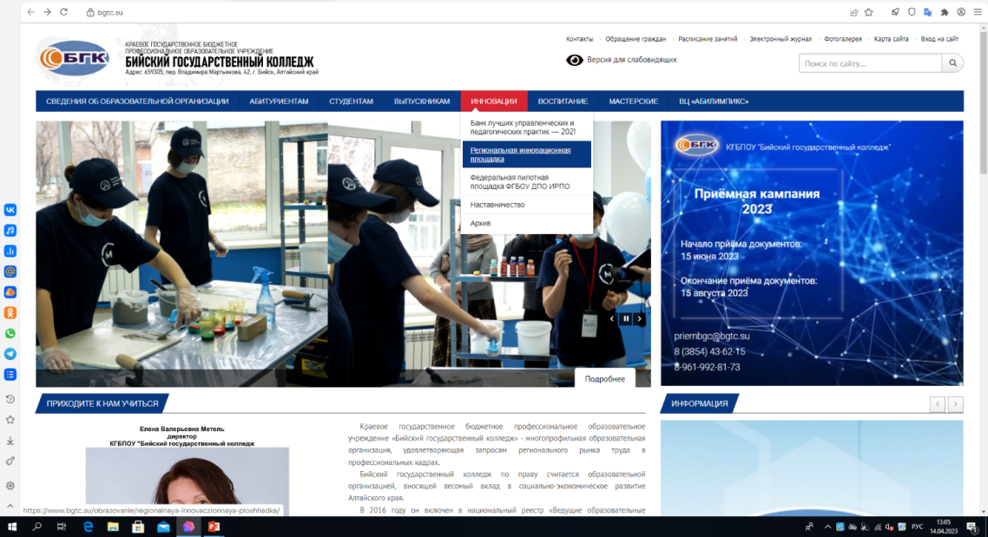


Нормативная база наставничества:
https://www.bgtc.su/obrazovanie/regionalnaya-innovaczionnaya-ploshhadka/nastavnichestvo/
Дорожная карта внедрения целевой модели наставничества в КГБПОУ «Бийский государственный колледж» 2021-2025 гг
Приказ О закреплении наставнических пар на 2022-2023 учебный год
Положение о системе наставничества
Приказ о введении в действие документов

Slide 3

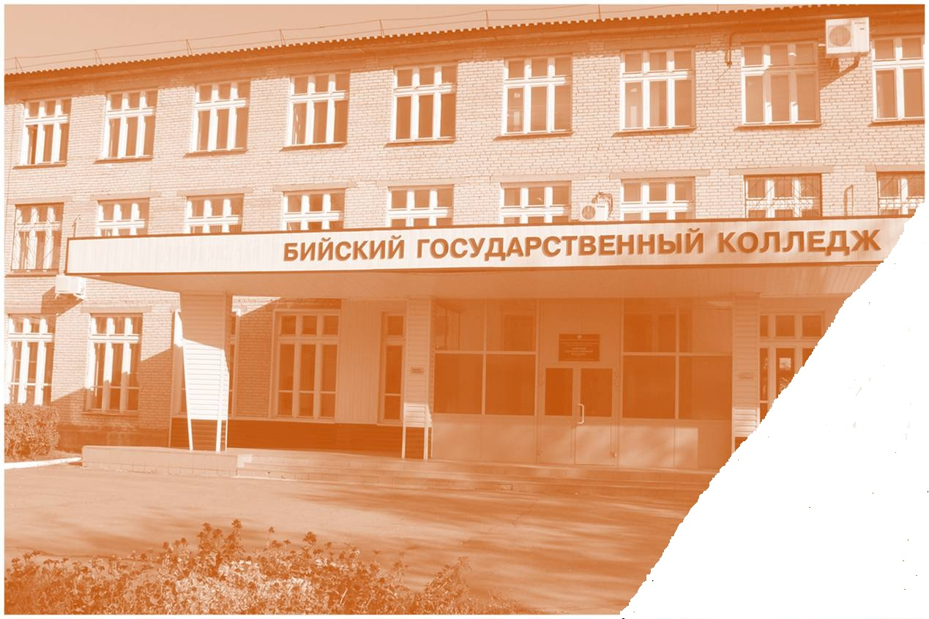



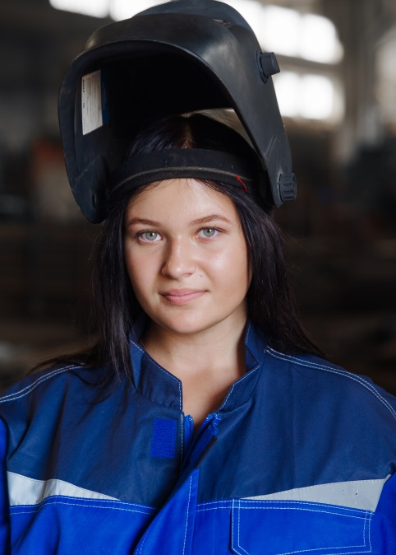
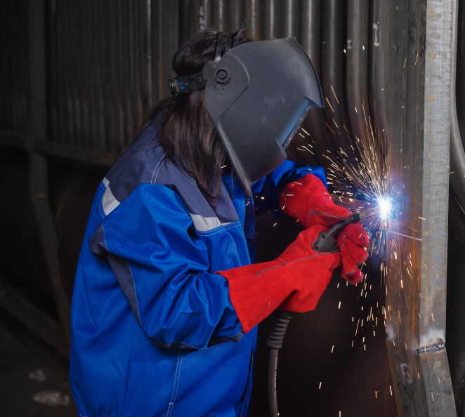
Заканчиваешь колледж?
Мечтаешь реализоваться в профессиональной сфере?
Действуй! И тебе помогут!
«Профессиональное становление»
Бийск 2023

Slide 4
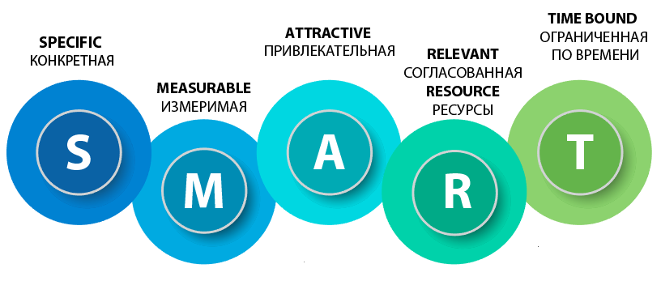
Актуальность практики в технологии SMART
Создать аудиогид и виртуальные экскурсии о БГК
Создать и разместить мультимедийный контент до
31 мая 2023
Что конкретно хотим достичь?
Сколько времени нужно на достижение цели?
В чем вызов цели?
Как поймем, что результат достигнут?
Не противоречит ли это основной стратегии?
Сделать мультимедийный контент о БГК доступным потребителю через QR-коды, находящиеся на
  зданиях БГК
  в социальных сетях
Привлечь информационно гибких абитуриентов, заинтересованных в получении качественного образования в г. Бийске
Быть 1-ми в г. Бийске

Slide 5
Новизна практики: формирование осознанного стремления к педагогической деятельности у выпускников
Формируемые компетенции:
социальные
когнитивные
функциональные

Slide 6
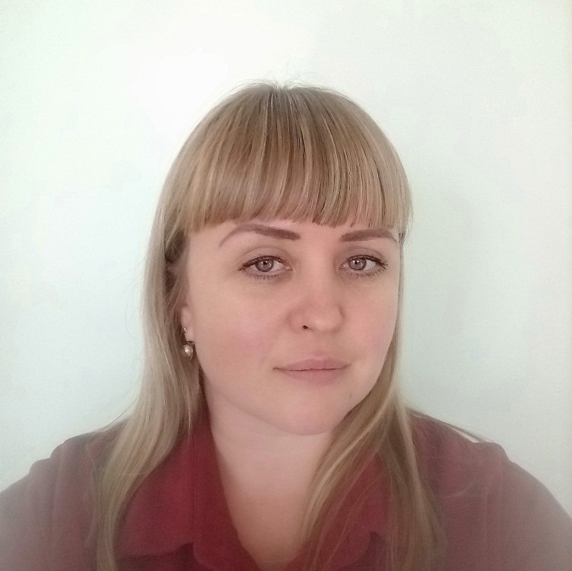
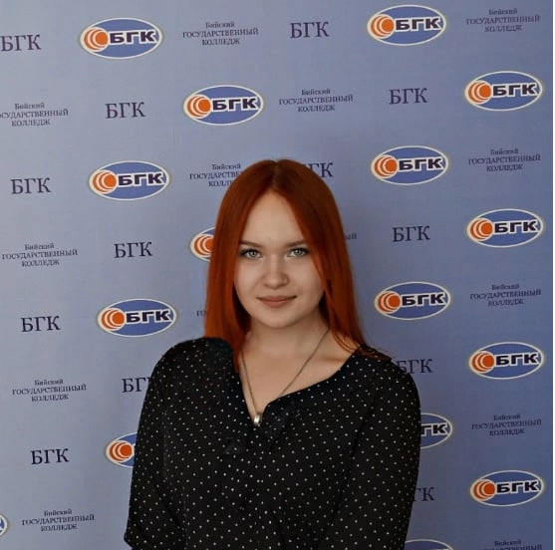
Наставническая пара
Фефелова Светлана Александровна
Жудина Анна Николаевна
Наставник проекта, преподаватель высшей категории, стаж работы в КГБПОУ «Бийский государственный колледж» 20 лет 7 месяцев
Наставляемый, 2018-2022 уч. год студентка КГБПОУ «Бийский государственный колледж» С 2022 года мастер производственного обучения

Slide 7
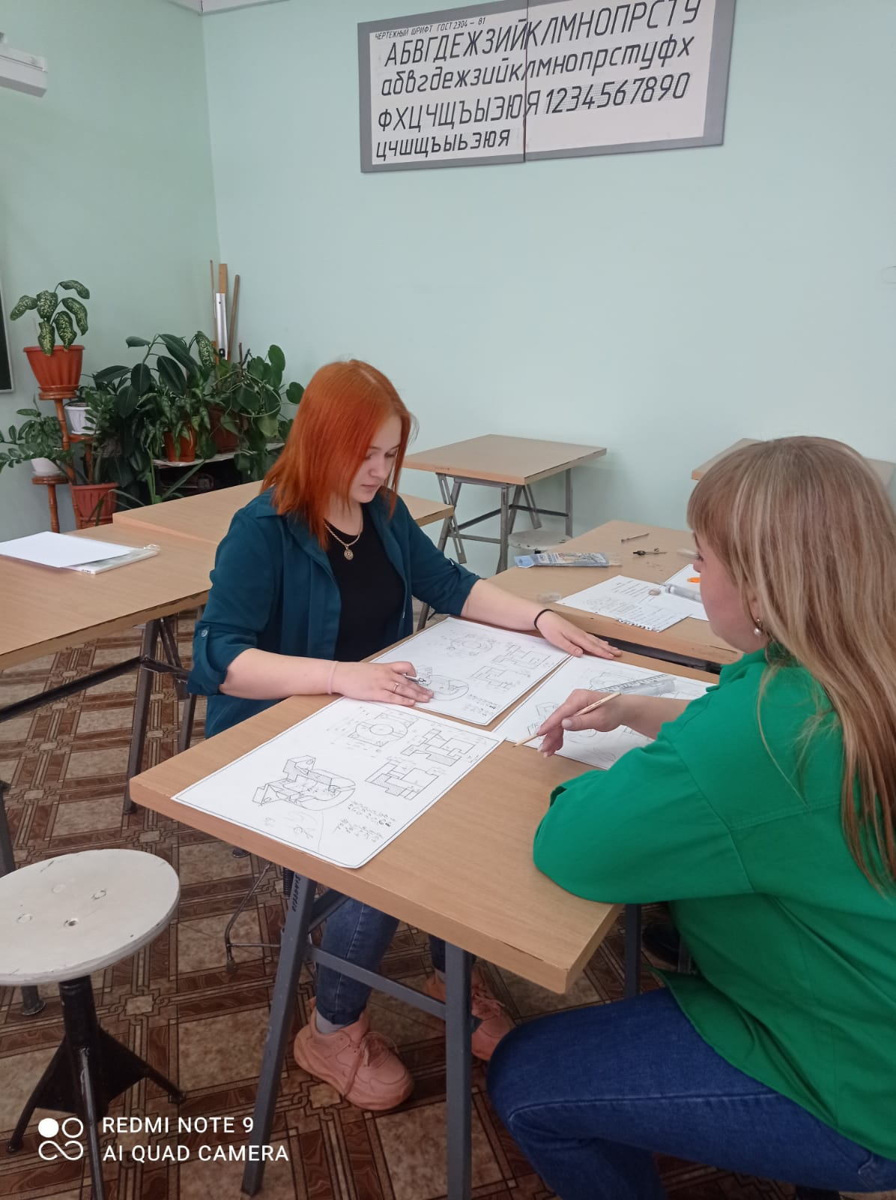

Механизмы передачи компетенций и знаний
Моральная поддержка и мотивация
Обратная связь
Обмен имеющимся у наставника опытом

Slide 8





Slide 9
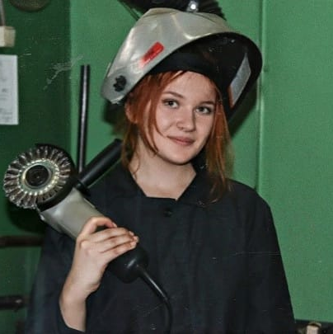
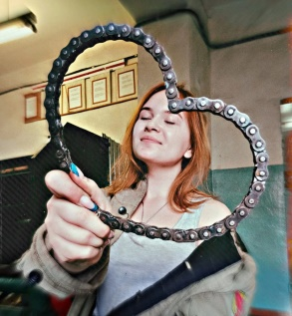
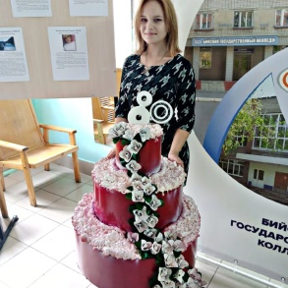
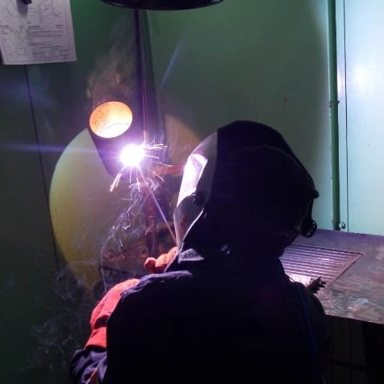
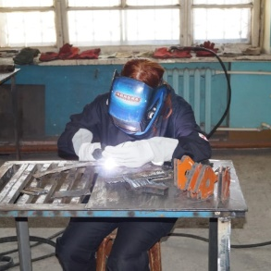

Slide 10
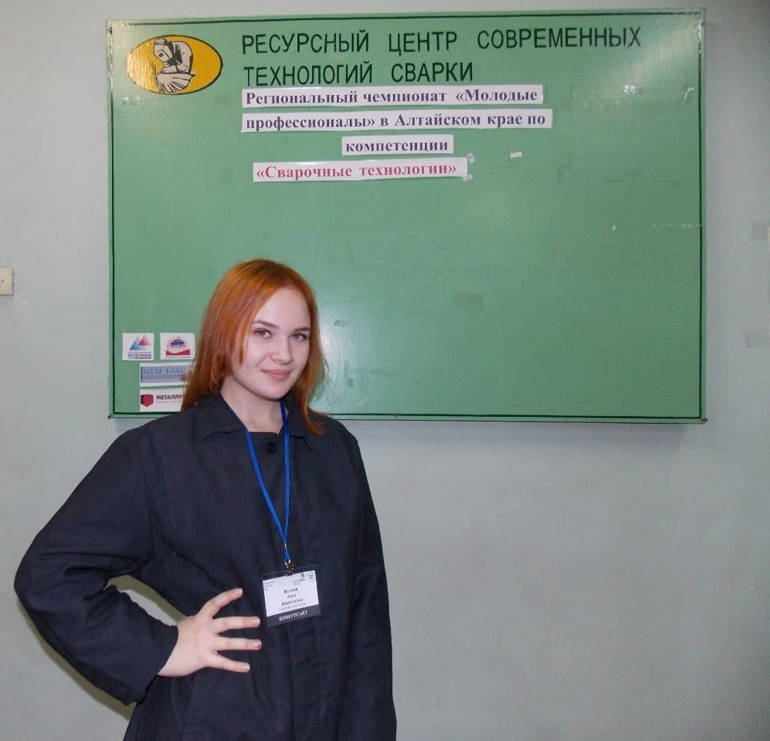
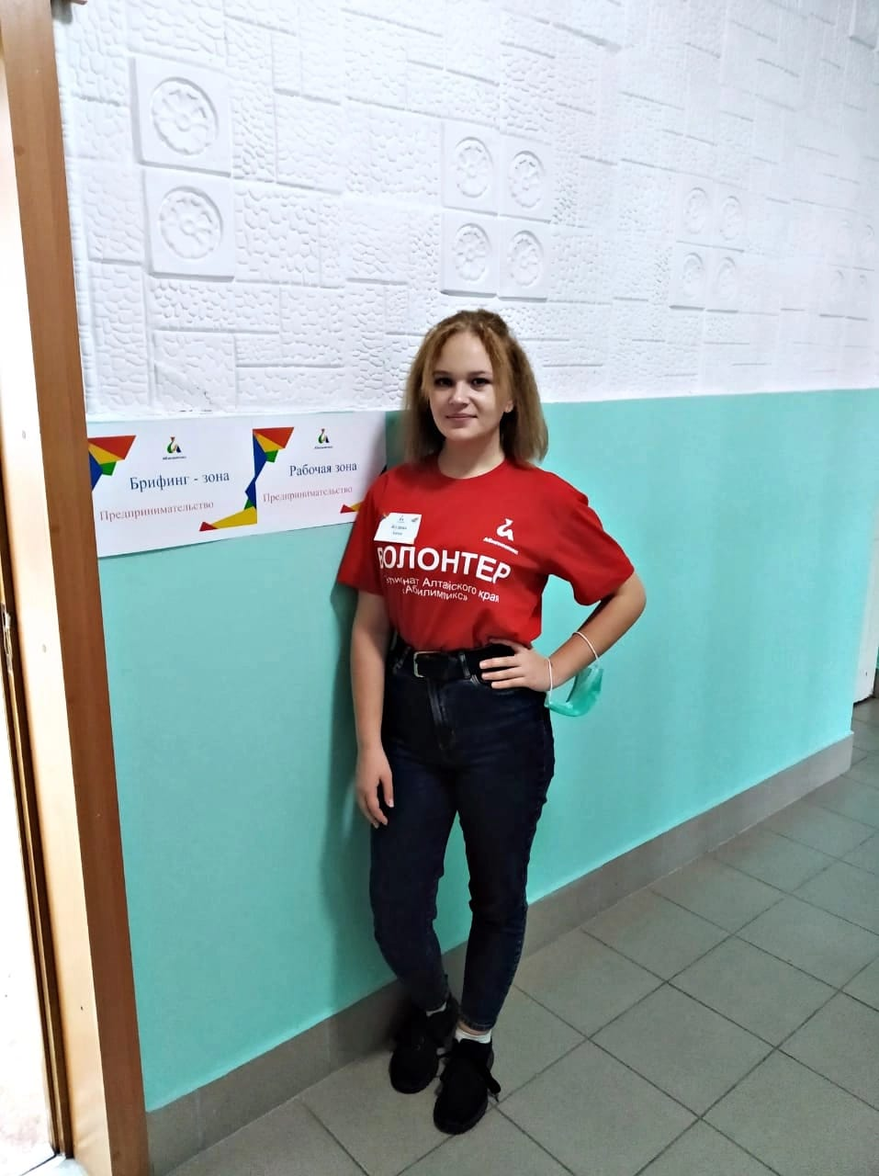
2020 год Компетенция
«Сварочные технологии»
«Молодые профессионалы» 2019 год

Slide 11
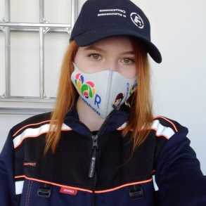
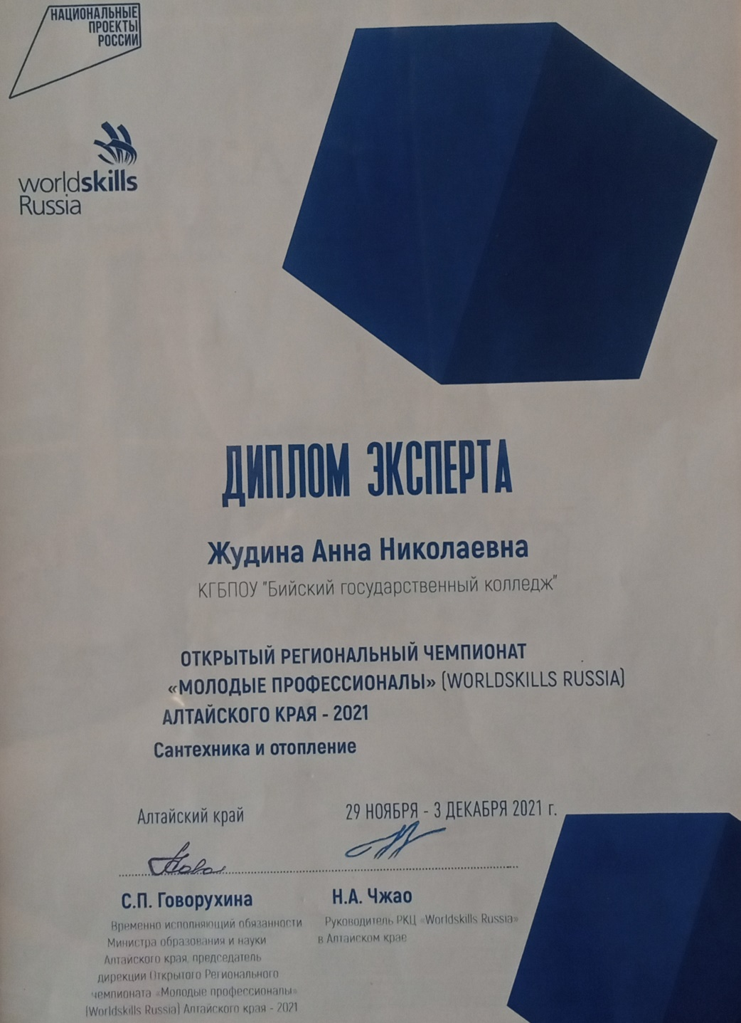
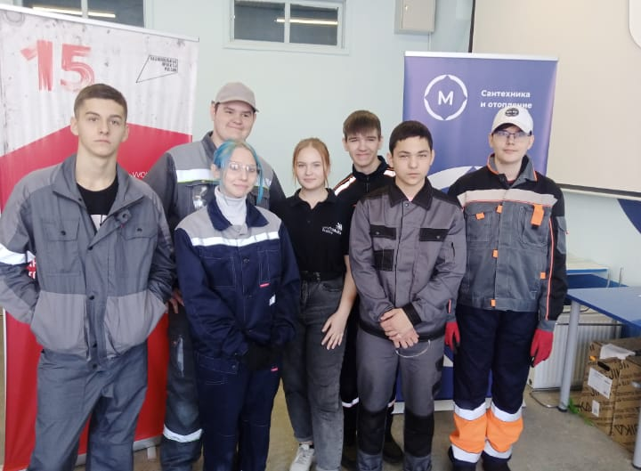

Slide 12
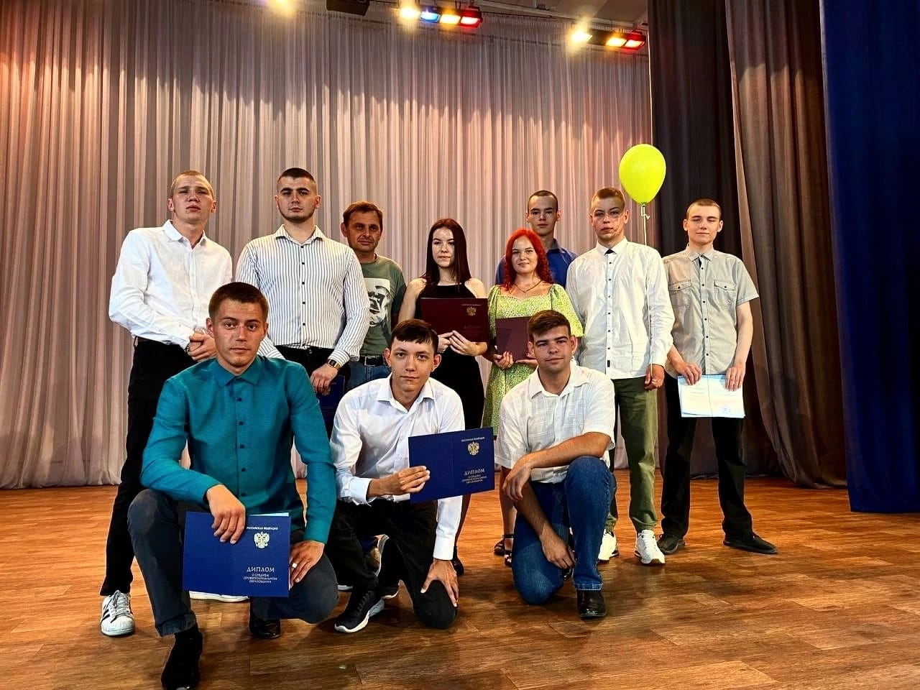
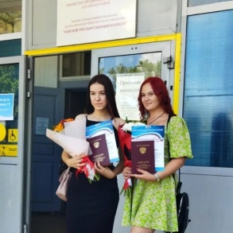


Slide 13
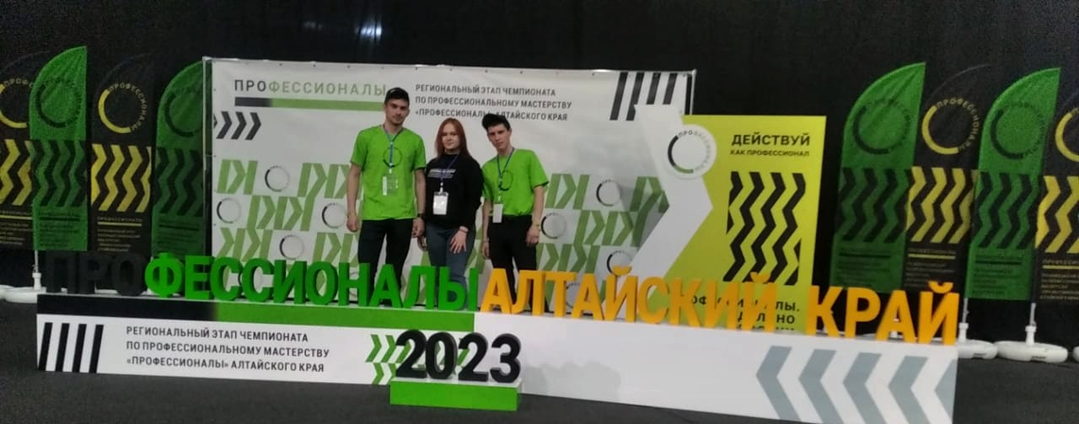
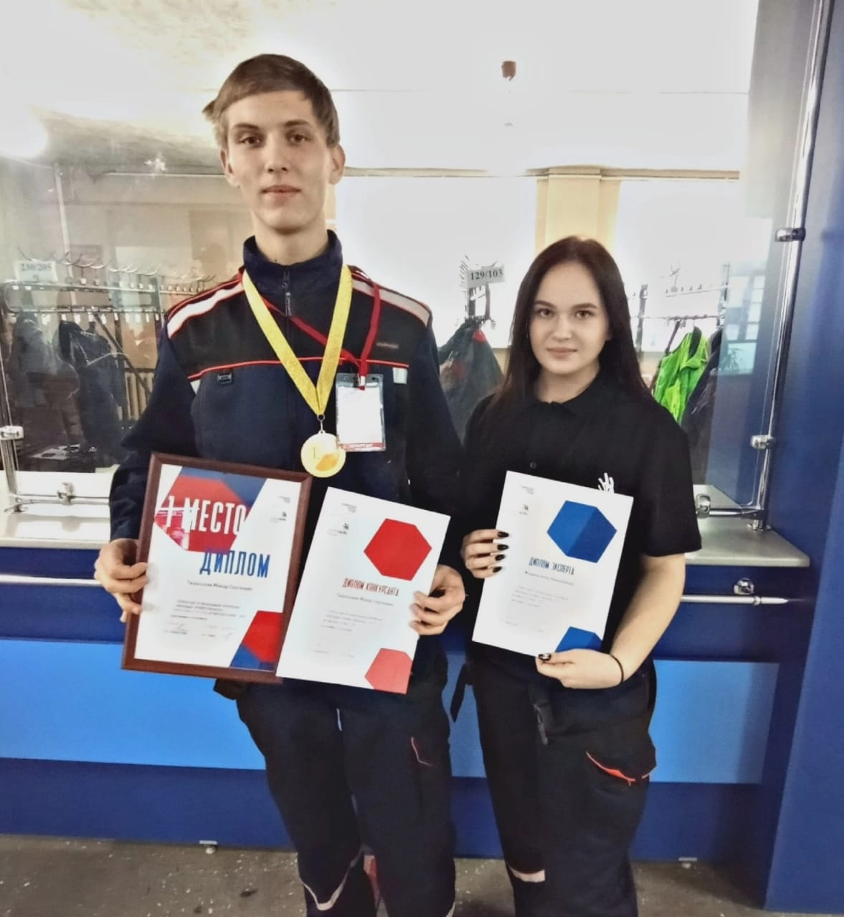
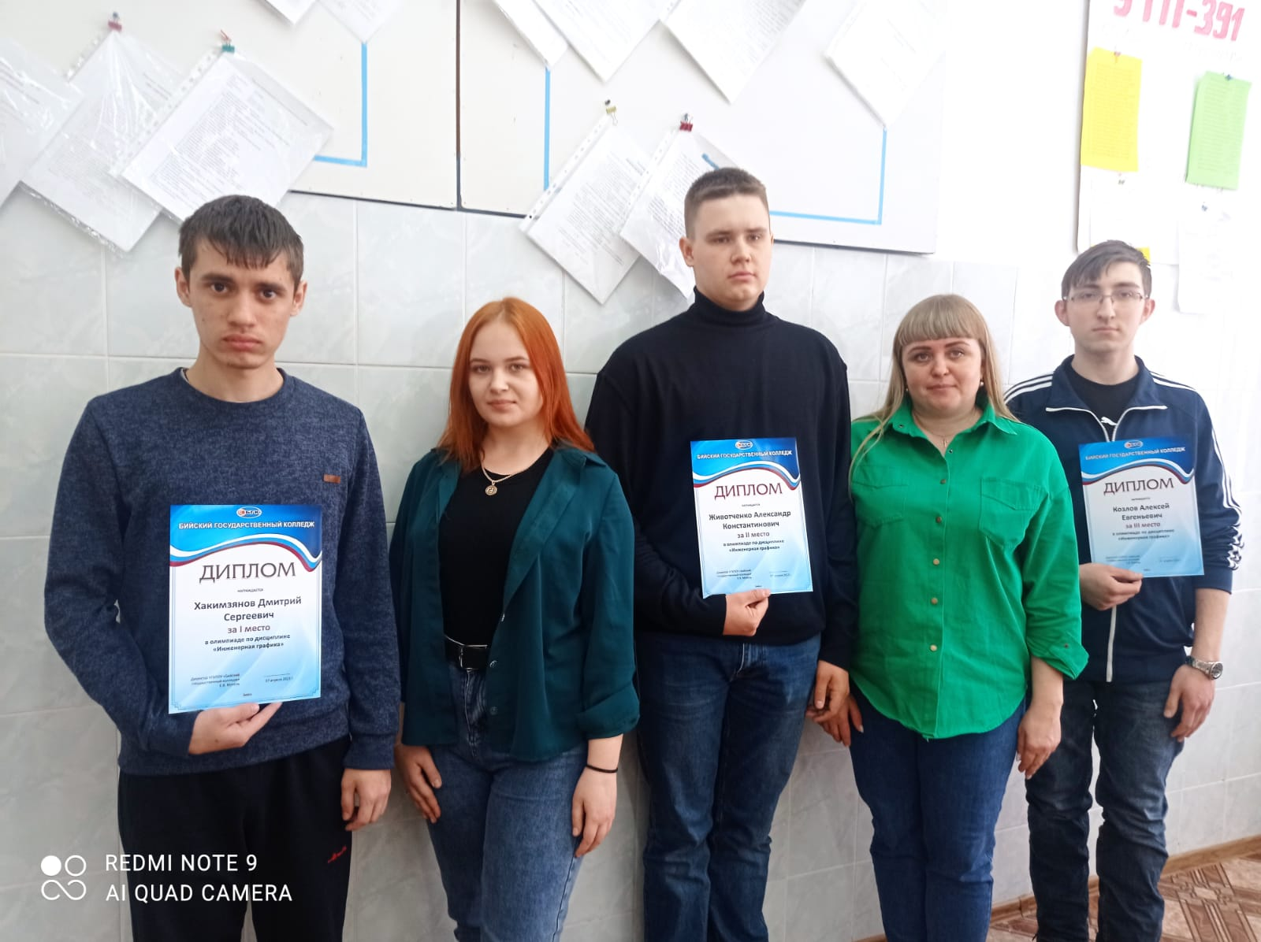
1 и 3 место, Региональный этап чемпионата
1, 2 и 3 место Отборочный тур
к Краевой олимпиаде
1 место

Slide 14
Ресурсы для реализации практики
05
01
03
Нормативно-правовые
Кадровые
ресурсы
Мотивирование
и стимулирование
02
04
06
Организационно-
методические
Психолого-
педагогические
Материально
-технические

Slide 15
Результаты практики
Ожидаемые результаты
Развитие ОК и ПК
Формирование ценностей наставляемого
Приобретение опыта профессиональных проб
Развитие гибких навыков и лидерских качеств
Укрепление профессионального сотрудничества
Перспективы практики
Заключение
Прогнозирование успеха: КГБПОУ «Бийский государственный колледж» расширяет свою профориентационную деятельность, позволяющую ежегодно обеспечивать колледж в студентах по всем специальностям и профессиям на 100% и помогает построению индивидуальной профессиональной траектории абитуриентов и обучающихся с применением инновационных технологий.

